Slide 1
Мұғалімдердің жетістіктері І жартыжылдық 2024-2025 оқу жылы
«Ю.А.Гагарин атындағы мектеп-лицейі» КММ
Акпарова Г.С.-директордың бейіндік оқыту жөніндегі орынбасары

Slide 2
Бастауыш сынып мұғалімдеріне арналған республикалық «Алтын тұғыр» математикалық олимпиадасының аудандық кезеңінің жүлдегерлері
№ | Мұғалімнің аты-жөні | Нәтижесі
1 | Хабидолда Алтынгул | ІІІ дәрежелі Диплом
2 | Тусупова Перизат | ІІІ дәрежелі Диплом
3 | Жумабекова Жанар | Грамота
4 | Жумабаева Алданыш | Грамота
5 | Токбалина Маржан | Грамота
6 | Хасанова Татьяна | Сертификат
7 | Шиганбаева Гульден | Сертификат
8 | Рахимова Бибигул | Сертификат

Slide 3
Бастауыш білім беру бойынша аудандық «Үздік бейнесабақ» байқауы
№ | Мұғалімнің аты-жөні | Нәтижесі
1 | Токбалина Маржан | Сертификат
2 | Махмутова Санат | Сертификат

Slide 4

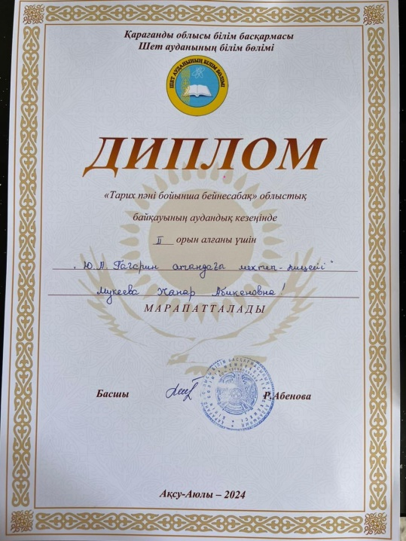
Қазақстан тарихы пәні бойынша облыстық «Бейнесабақ» байқауы І дәрежелі Диплом Мукеева Жанар Абикеновна
«Тарих пәні бойынша бейнесабақ» облыстық байқауының аудандық кезеңі ІІ дәрежелі Диплом Мукеева Жанар Абикеновна

Slide 5
Академик Е.А.Бөкетовтың туғанына 100 жыл толуына орай «Тарихтағы тұлғалардың рөлі» атты жас зерттеушілердің Республикалық ХІ Құрылтайына оқушы дайындағаны үшін Алғыс хат
№ | Мұғалімнің аты-жөні
1 | Келдьярова Рахат Акылбековна
2 | Мукеева Жанар Абикеновна
3 | Игембаев Руслан Картаевич
4 | Төлеген Гүлденсін Төлегенқызы

Slide 6
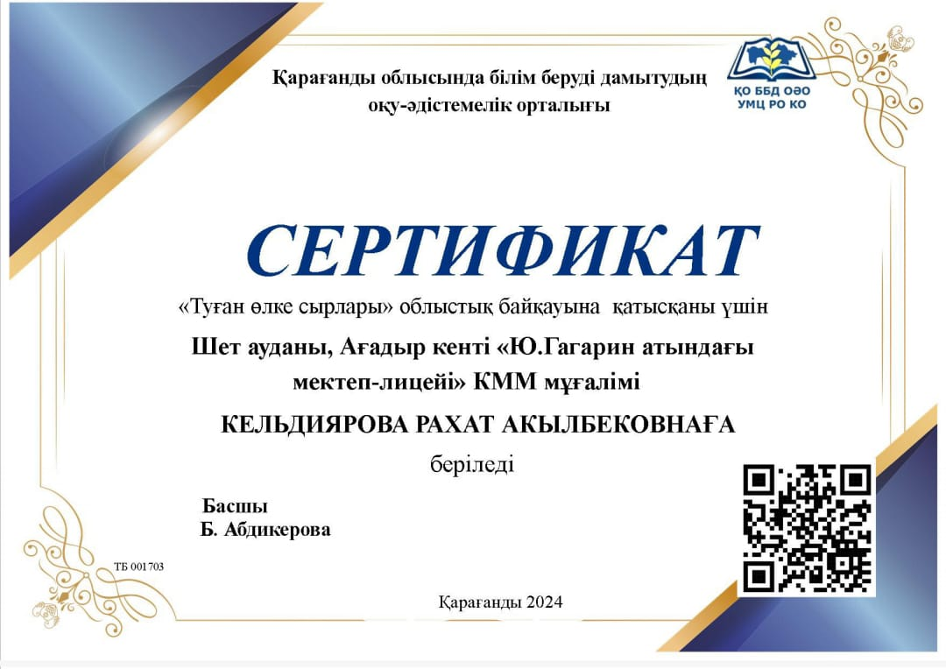
«Туған өлке сырлары» облыстық байқау Сертификат Келдьярова Рахат Акылбековна

Slide 7
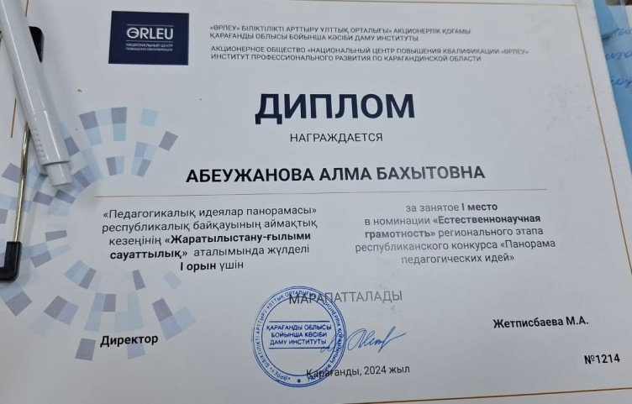
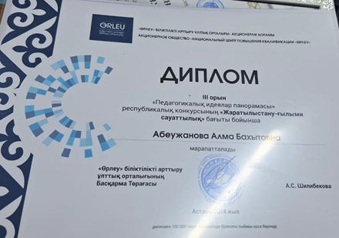
«Педагогикалық идеялар панорамасы» республикалық байқауының аймақтық кезеңінің «Жаратылыстану-ғылыми сауаттылық» аталымы І орын Диплом Абеужанова Алма Бахытовна
«Педагогикалық идеялар панорамасы» Республикалық конкурсының «Жаратылыстану-ғылыми сауаттылық» бағыты
ІІІ орын Диплом
Абеужанова Алма Бахытовна

Slide 8
«Тілге құрмет – елге құрмет» атты тілдер фестивалі Диплом Сертификат 50 000 теңге Ю.А.Гагарин атындағы мектеп-лицей командасы Жетекшісі:Ишмагамбетова Р.О.

Slide 9
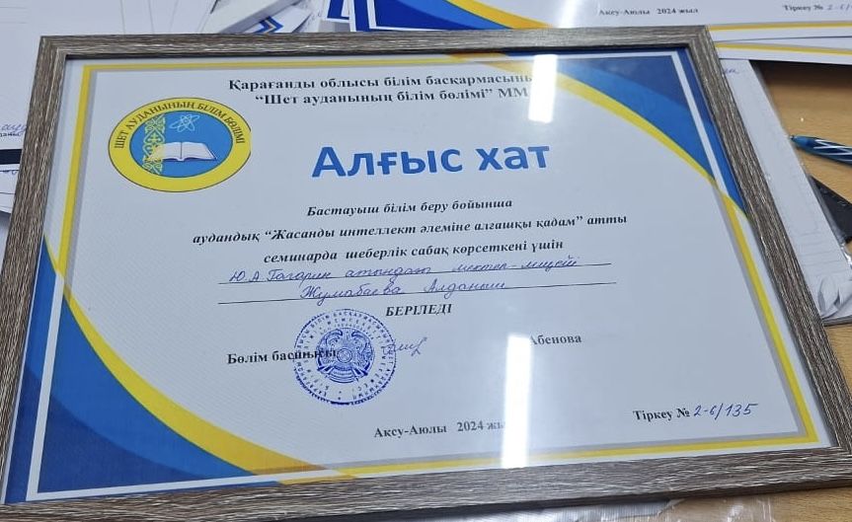
Бастауыш білім беру бойынша аудандық «Жасанды интеллект әлеміне алғашқы қадам» атты семинарда шеберлік сабақ көрсеткені үшін Алғыс хат Жумабаева Алданыш

Slide 10
«Педагогикалық идеялар фестивалі» байқауының аудандық кезеңі
№ | Қатысушының аты-жөні | Пед.идеяның толық атауы | Идеяны қорғайтын | Санаты/жұмыс өтілі | Нәтижесі
1 | Тусупова Гульдарья Айкеновна | «Білім беру жүйесіндегі менеджмент» | «Мектептегі көшбасшылық: басқарудан менеджерге көшу» | Педагог-зерттеуші | І
2 | Нурхайдарова Гульжанат Ауесхановна | «Шеберлік палитрасы» | «Развитие эмоционального интеллекта на уроках русского языка и литературы» | Педагог-зерттеуші | ІІ
3 | Акпарова Гульнара Сырымовна | «Шеберлік палитрасы» | «Қазақ тілі мен әдебиеті сабақтарын оқытуда ұлттық құндылықтарды интеграциялау» | Педагог-сарапшы | ІІІ
4 | Мельник Дмитрий Владимирович | «Шеберлік палитрасы» | «Использование ИКТ на уроках робототехники» | Педагог-сарапшы | І
5 | Игембаев Руслан Картаевич | «Шеберлік палитрасы» | Ұлттық материалдық мәдениеттегі «Киіздің» құндылығы | Педагог-сарапшы | ІІ
6 | Хуат Арнагул | «Шеберлік палитрасы» | «Ағылшын тілі сабағындағы креативті тапсырмалар» | Педагог-сарапшы | ІІ
7 | Жалгабекова Ардак Рахмановна | «Шеберлік палитрасы» | «Ағылшын тілі сабағындағы платформалардың тиімділігі» | Педагог-модератор | ІІ
8 | Абеужанова Алма Бахытовна | «Шеберлік палитрасы» | «География сабағында инновациялық технологияларды жүзеге асыру арқылы білім алушылардың қызығушылығын арттыру» | Педагог-зерттеуші | ІІ

Slide 11
Мұғалімдердің жетістіктері
Оқу жылы | Жалпы саны - | Аудандық | Облыстық | Республикалық | Халықаралық
2023-2024 о.ж. І жартыжылдық | 32+12(қашықтық) | 20 | 15 | 9(қашықтық байқаулар) | 3 (қашықтық байқаулар)
2024-2025 о.ж І жартыжылдық | 30 | 21 | 8 | 1

Slide 12
Назарларыңызға рақмет!

